Slide 1
Importaciones e Exportaciones en América Latina

Slide 2
La 10 empresas mas importantes de América Latina en 2013
1 - Petrobras (Brésil) Beneficios al primer trimestre 2013 : US$ 3,8 billones 2 - Vale (Brésil) Beneficios al primer trimestre 2013 : US$ 3,07 billones 3 - América Móvil (Mexique) Beneficios al primer trimestre 2013 : US$ 2,1 billones 4 - Ecopetrol (Colombie) Beneficios al primer trimestre 2013 : US$ 1,9 billones 5 - Itaú Unibanco (Brésil) Beneficios al primer trimestre 2013 : US$ 1,7 billones 6 - Bradesco (Brésil) Beneficios al primer trimestre 2013 : US$ 1,4 billones 7 - Banco do Brasil (Brésil) Beneficios al primer trimestre 2013 : US$ 1,2 billones 8 - Ambev (Brésil) Beneficios al primer trimestre 2013 : US$ 1,1 billones 9 - Santander do Brasil (Brésil) Beneficios al primer trimestre 2013 : 776,7 billones 10 - Grupo México (Mexique) Beneficios al primer trimestre 2013 : US$ 600,8 billones

Slide 3





Slide 4




Slide 5
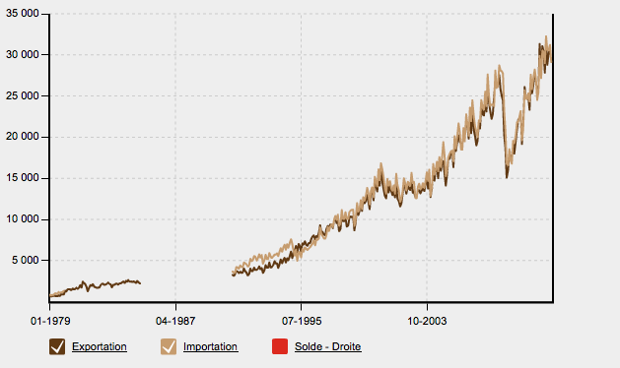
MÉXICO

Slide 6
MÉXICO
Importaciones
Exportaciones
Procedencia
  EE UU: 50,2%
  China: 14,7%
  Japón: 4,7%
  Otros: 30,4%
Productos:
  Gasolina, automóviles, gasóleo..
Destinaciones
  EE UU : 80%
  Otros : 20%
Productos :
  Principalmente el petróleo

Slide 7
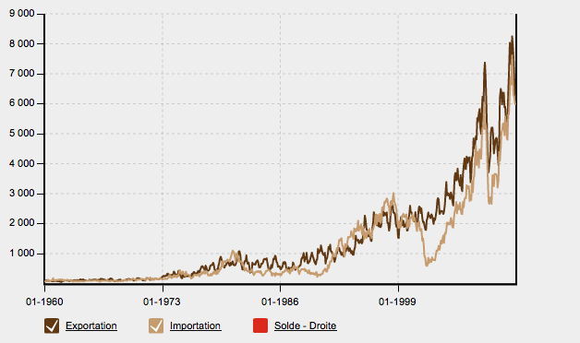
ARGENTINA

Slide 8
ARGENTINA
Importaciones
Exportaciones
Procedencia
  Brasil : 27%
  China : 14%
  EE UU: 10%
Productos
  Aceites de petróleo o de mineral : 6%
  Vehículos : 4%
  Gas natural : 3%
Destinaciones
  Brasil : 19%
  Chile: 7%
  China : 7%
Productos
  Sector agrícola : 22,2%
  Área petro-química: 20%
  Industria automotor: 7%
  Productos bovinos: 7%

Slide 9
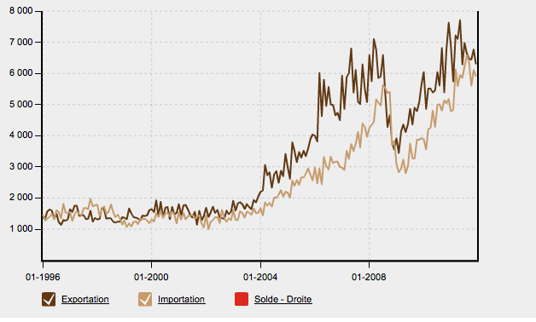
CHILE

Slide 10
CHILE
Importaciones
Exportaciones
Procedencia
  América: 2,7 mil millones $
  Asia: 1,8 mil millones $
  Europa: mil millón $
Productos
  Combustibles y aceites minerales; materias bituminosas; ceras minerales: 1,3 mil millón $
Destinaciones
  Asia: 3,1 mil millones $
  América: 1,8 mil millón $
  Europa: mil millón $
Productos
  Minerales metalíferos: 2 mil millones $
  Cobre y sus manufacturas: 1,7 mil millón $

Slide 11
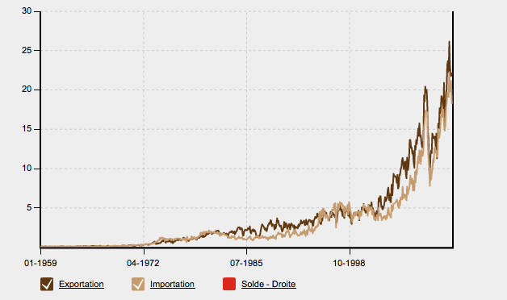
BRASIL

Slide 12
BRASIL
Importaciones
Exportaciones
Procedencia
  China: 37,3 mil millones $
  EE UU: 35 mil millones $
  Argentina: 14,1 mil millones $
Productos
  Petróleo: 6,2%
  Vehículos de motor: 5,3%
  Combustibles: 3,5%
Destinaciones
  China: 15,3%
  EE UU: 11,2%
Productos
  Agricultura
  Ganadería
  Minería
  Armamento

